Slide 1
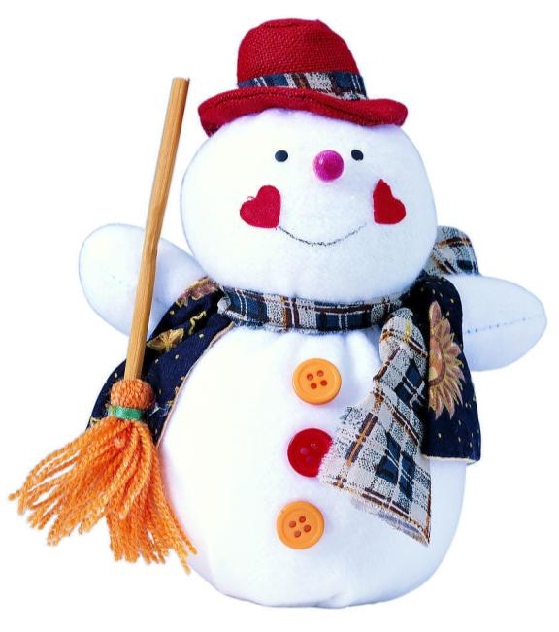
纯免费PPT即点即下载，无注册、无套路
http://gitppt.com
不信你试试（狗头）
堆雪人
第一PPT模板网-WWW.1PPT.COM

Slide 2
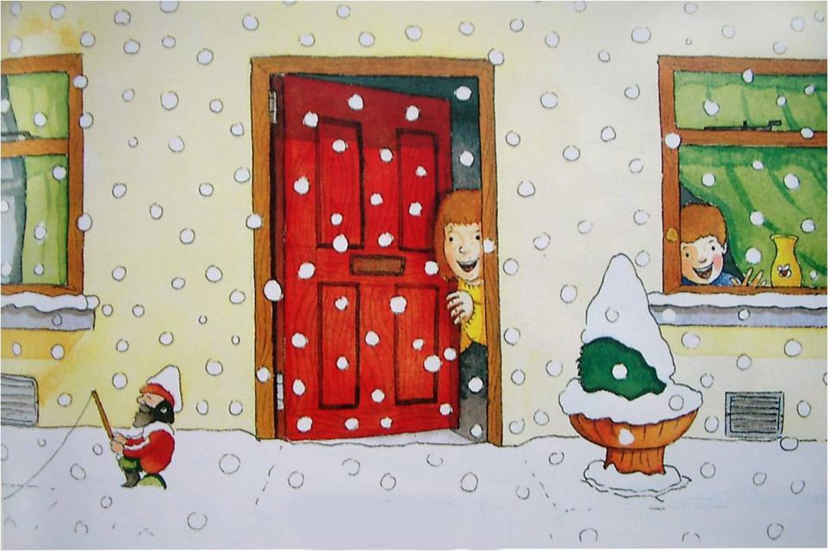
纯免费PPT即点即下载，无注册、无套路
http://gitppt.com
不信你试试（狗头）
下雪了！

Slide 3
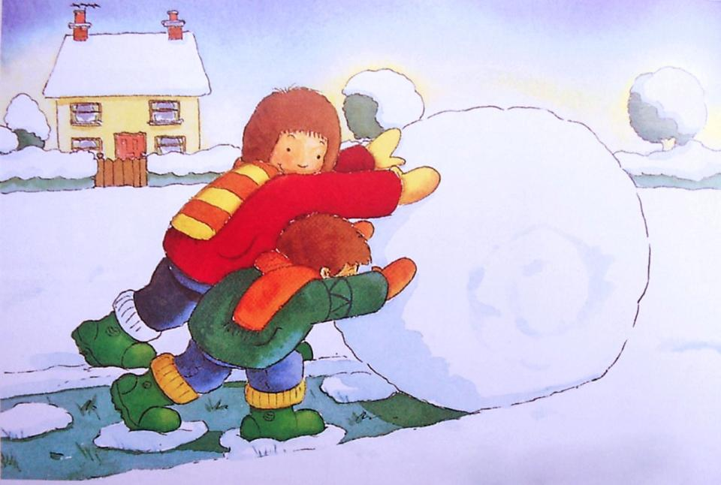
纯免费PPT即点即下载，无注册、无套路
http://gitppt.com
不信你试试（狗头）
滚一个大雪球

Slide 4
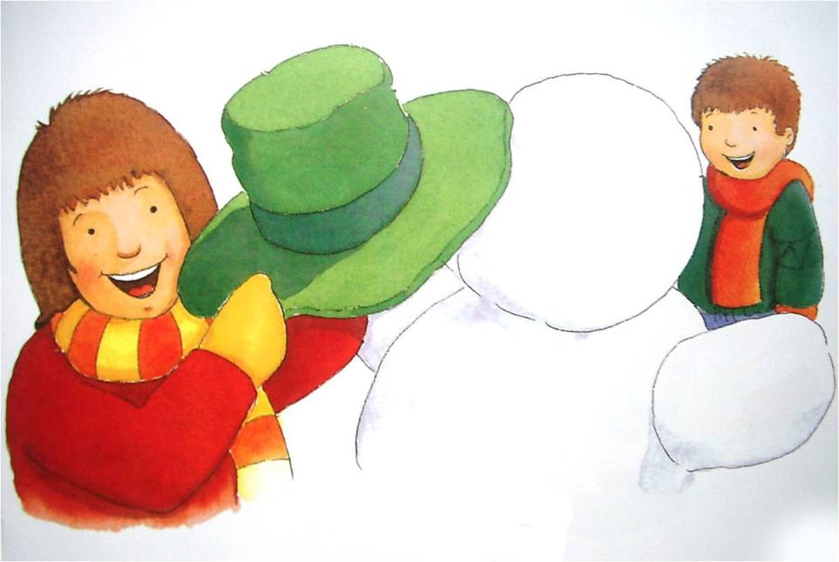
纯免费PPT即点即下载，无注册、无套路
http://gitppt.com
不信你试试（狗头）
戴一顶帽子

Slide 5
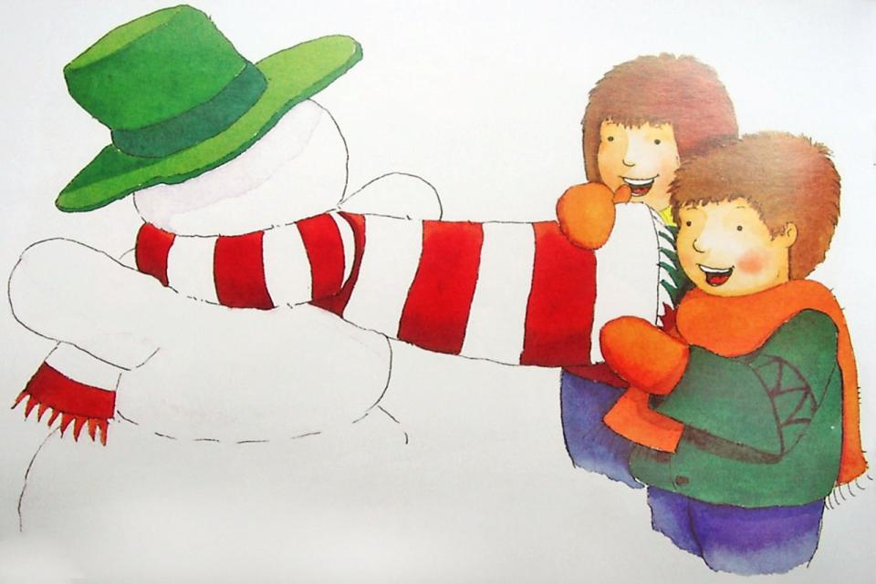
纯免费PPT即点即下载，无注册、无套路
http://gitppt.com
不信你试试（狗头）
系一条围巾

Slide 6
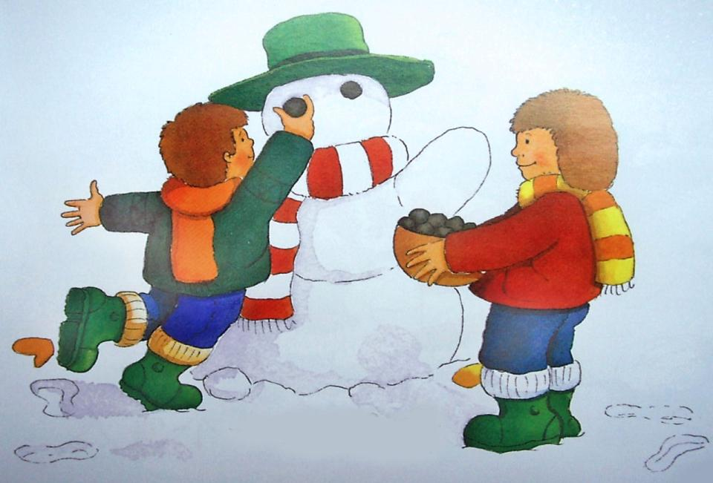
纯免费PPT即点即下载，无注册、无套路
http://gitppt.com
不信你试试（狗头）
安一双眼睛

Slide 7
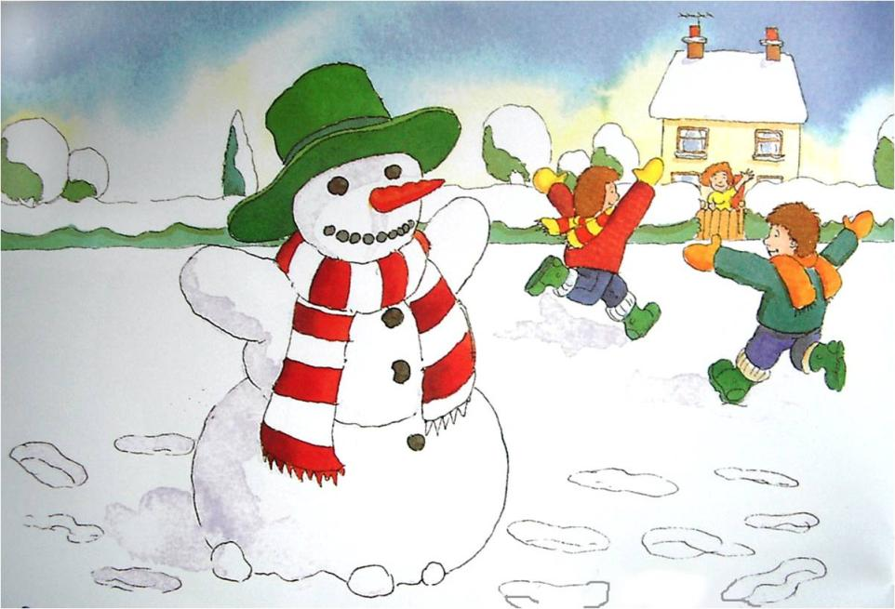
纯免费PPT即点即下载，无注册、无套路
http://gitppt.com
不信你试试（狗头）
堆成一个雪人

Slide 8
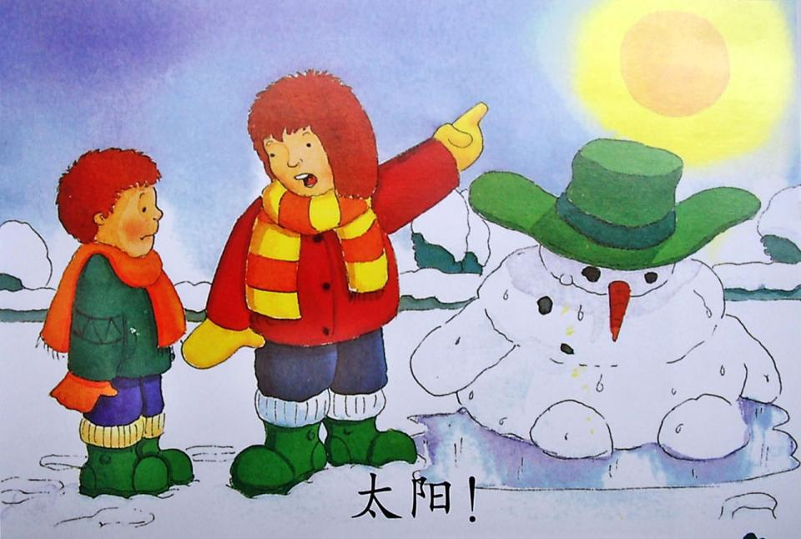
纯免费PPT即点即下载，无注册、无套路
http://gitppt.com
不信你试试（狗头）
太阳出来了，雪人融化了。

